Slide 1
C++程序设计实践
信息学院| 在线编程实践
By Andy & lifeboat
2021年7月

Slide 2
C++小课堂

Slide 3

知识点1：无穷大常量0x3f3f3f3f

Slide 4
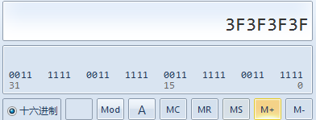
代码小技巧：把变量赋值为无穷大
对于int类型的数，有的人会采用INT_MAX，即0x7fffffff作为无穷大。但是以INT_MAX为无穷大常常面临一个问题，即加一个其他的数会溢出。
在实际编程中，我们常采用0x3f3f3f3f来作为无穷大。

Slide 5
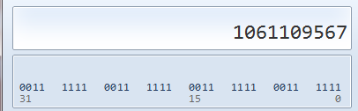
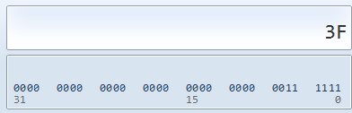
0x3f3f3f3f主要有如下好处：
0x3f3f3f3f的十进制为1061109567，和INT_MAX一个数量级，即10^9数量级，而一般场合下的数据都是小于10^9的。
0x3f3f3f3f + 0x3f3f3f3f = 2122219134，无穷大相加依然不会溢出
可以使用memset(array, 0x3f, sizeof(array))来为数组设初值为0x3f3f3f3f，因为这个数的每个字节都是0x3f。

Slide 6
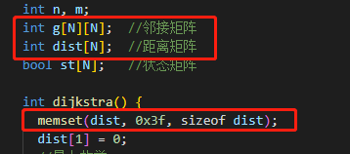
代码片段

Slide 7

知识点2：邻接表（数组模拟链表）

Slide 8
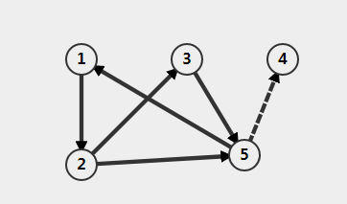
用数组模拟链表实现邻接表

Slide 9
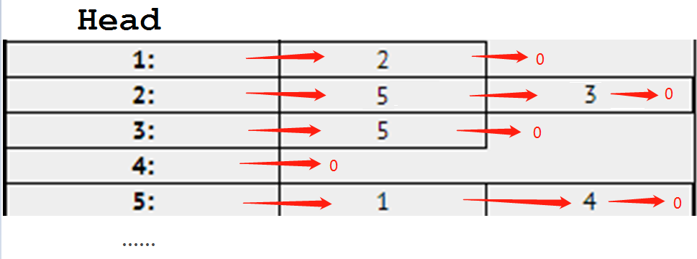
用数组模拟链表实现邻接表
这张5个点、6条边的有向图。6条边按照插入的顺序依次是add(1,2) add(2,3) add(2,5) add(3,5) add(5,4) add(5,1)

Slide 10
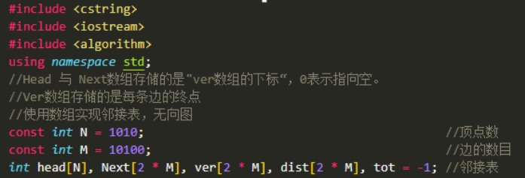
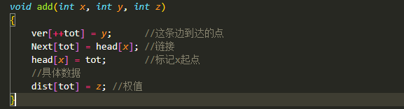
数组模拟链表的实现方式

Slide 11
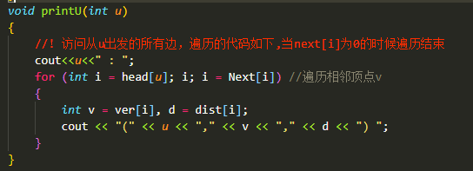
遍历顶点U的邻接表

Slide 12
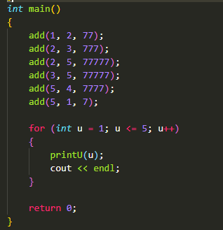
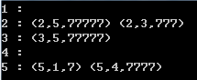
建图+遍历图

Slide 13
知识点3：堆(Priority_Queue)

Slide 14
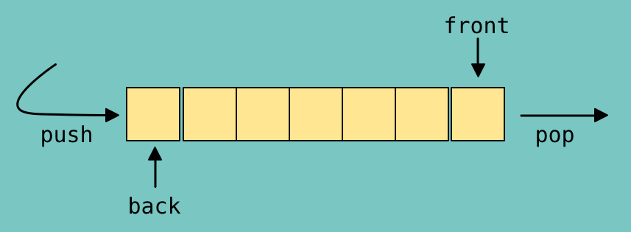
STL的Priority Queue 最大的元素永远在top()的位置，其余元素非升序排列

Slide 15
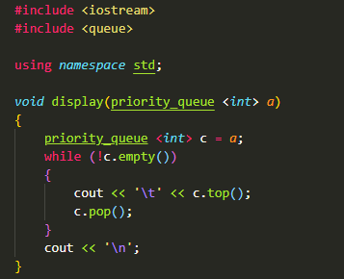
Priority_queue用法

Slide 16
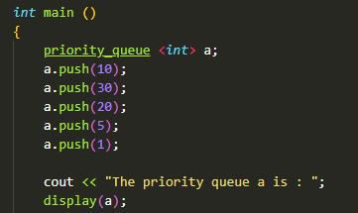
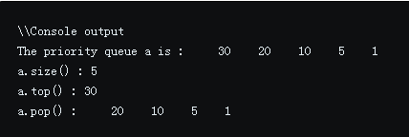

Slide 17
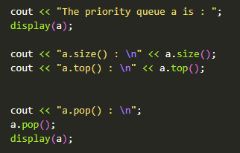
Priority_queue：最大值永远在堆顶

Slide 18
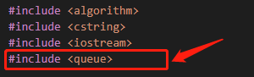
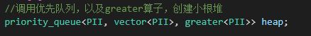
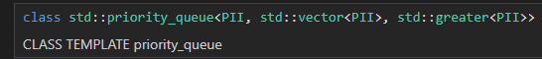
用优先队列实现小根堆(最小值在堆顶)

Slide 19
知识点4：Struct的妙用

Slide 20
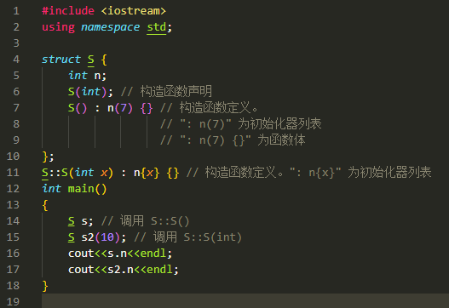
Struct 妙用

Slide 21
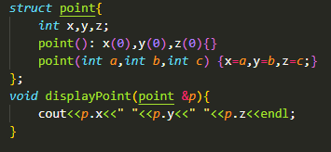
使用Struct初始化三元组

Slide 22
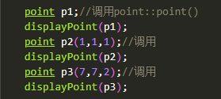
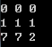
创建point实例

Slide 23
BFS的应用
Dijkstra求最短路(1)
滚石柱
Dijkstra求最短路(2)
公主的 攻击范围

Slide 24

例题1 Dijkstra求最短路(1)

Slide 25
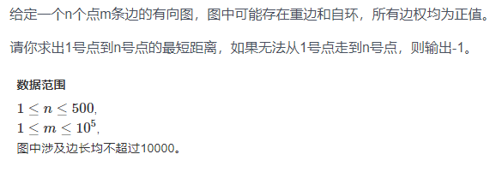
Dijkstra求最短路(1)

Slide 26
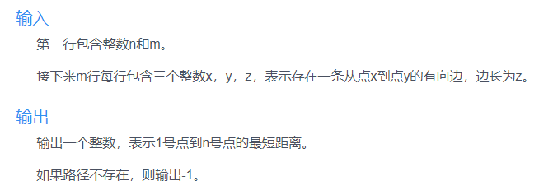
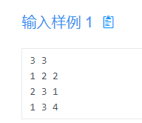
输入输出

Slide 27
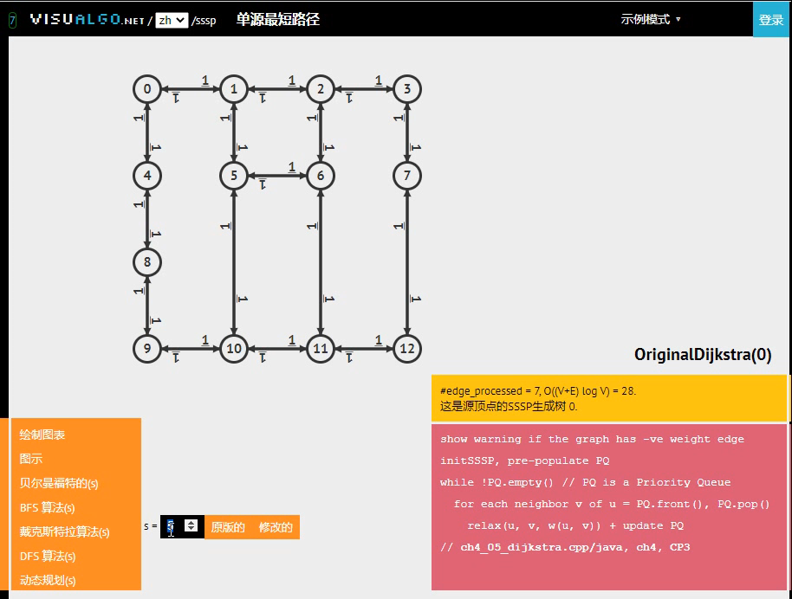
朴素的Dijkstra算法：https://visualgo.net/zh/sssp

Slide 28
暴力枚举算法思路
集合S为已经确定最短路径的点集。
1. 初始化距离
一号结点的距离为零，其他结点的距离设为无穷大（看具体的题）。
2.循环n次：
2.1 每一次将集合S之外距离最短的点t加入到S中去
2.2.然后用点t更新t邻接点的距离。

Slide 29
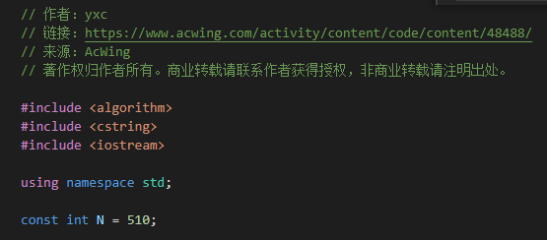
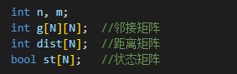
暴力枚举版Dijkstra

Slide 30
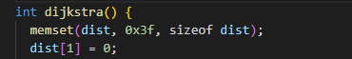
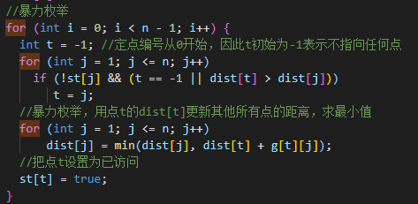
暴力枚举版Dijkstra

Slide 31
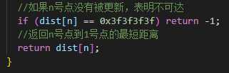
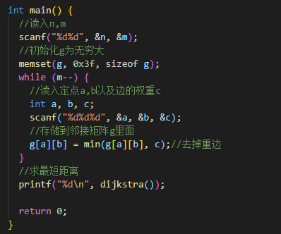
暴力枚举版Dijkstra

Slide 32
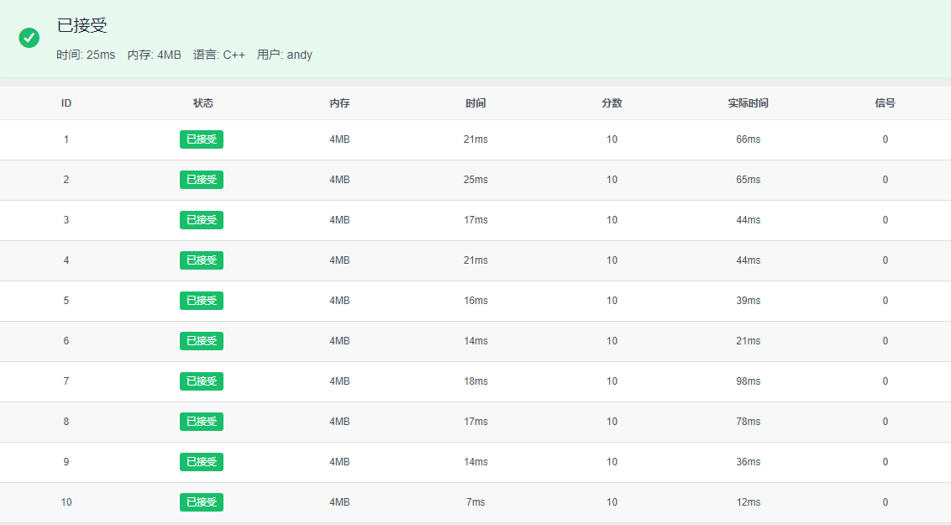
Accept

Slide 33
例题2 Dijkstra求最短路(2)

Slide 34
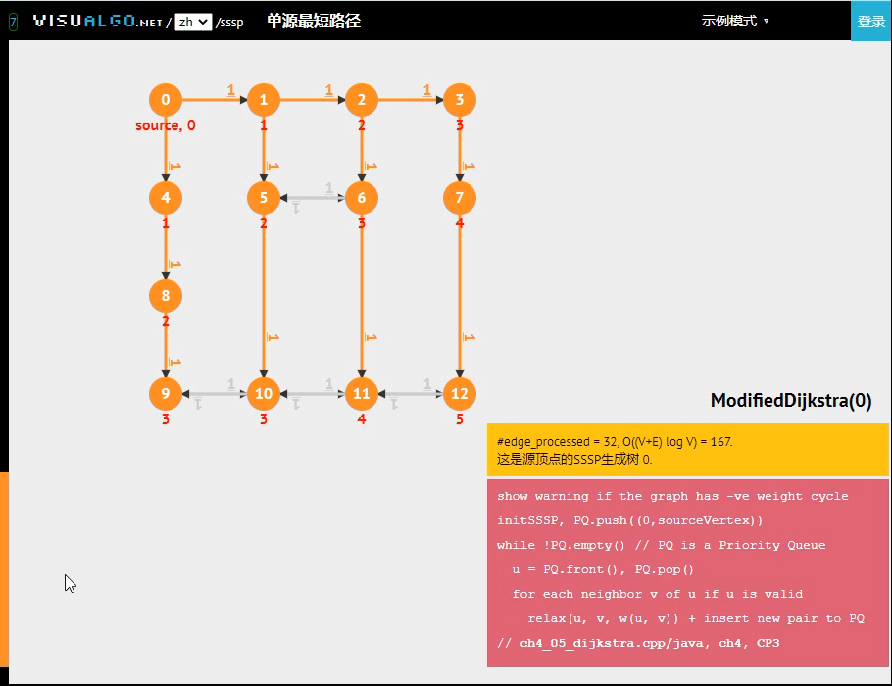
Dijkstra改进版算法(使用小根堆)

Slide 35
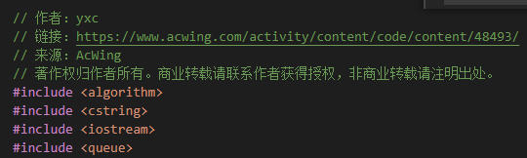
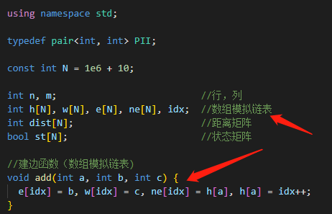
改进版Dijkstra： BFS优化

Slide 36
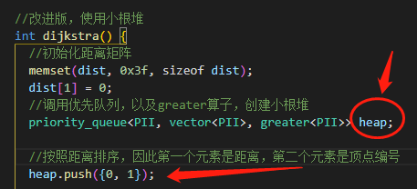
改进版Dijkstra： BFS优化

Slide 37
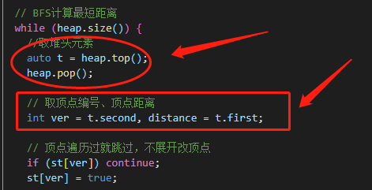
套用BFS框架，数据结构改为heap

Slide 38
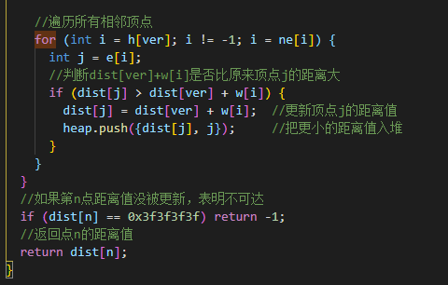
改进版的顶点更新

Slide 39
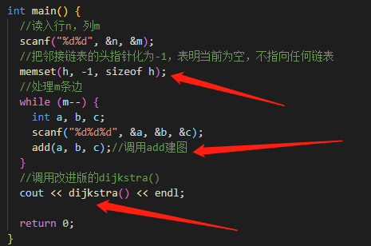
调用add(a,b,c) 建图

Slide 40
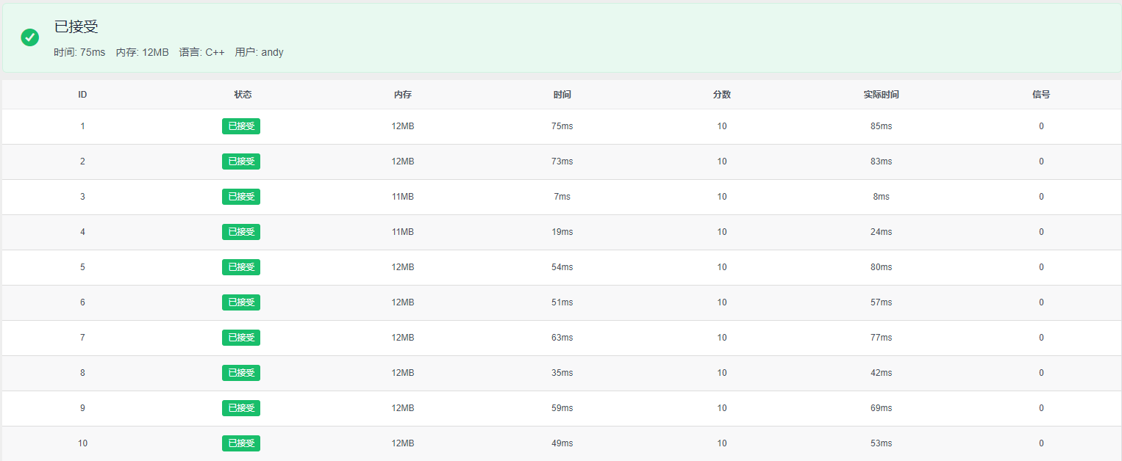
Accept

Slide 41

例题3 公主的攻击范围

Slide 42

公主的攻击范围

Slide 43
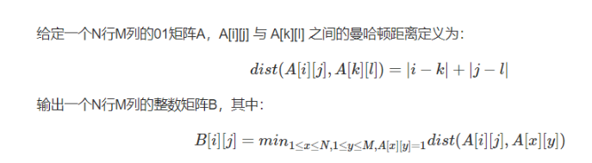
格子x,y之间的距离用曼哈顿距离计算
根据如上公式可知：曼哈顿距离指两点之间的行坐标i距离和列坐标j距离之和。
题目的意思就是求出矩阵中所有节点为0的点，到节点为1的点的曼哈顿距离。

Slide 44
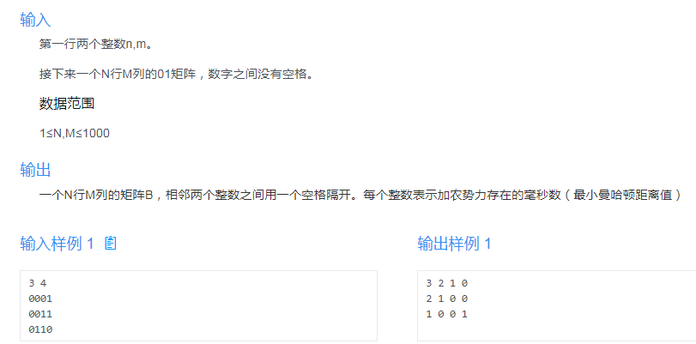
输入输出分析

Slide 45
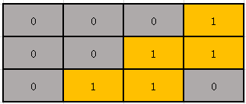
01矩阵

Slide 46
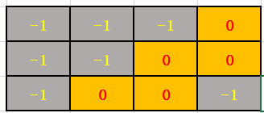
Dist更新分析：1的位置初始值为0

Slide 47
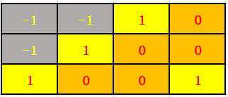
Dist更新分析：BFS扩展到最近的0

Slide 48
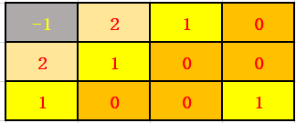
Dist更新分析：BFS扩展到最近的0

Slide 49
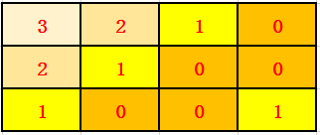
Dist更新分析：BFS扩展到最近的0

Slide 50
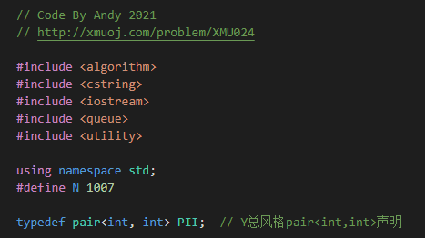
多源点广搜BFS

Slide 51

用邻接矩阵存储地图

Slide 52

多源点广搜BFS

Slide 53

多源点广搜BFS

Slide 54

主函数

Slide 55

Accept

Slide 56

例题4 滚石柱

Slide 57

https://www.albinoblacksheep.com/games/bloxorz

Slide 58

3种状态（如何设计数据结构？）

Slide 59

地图说明

Slide 60

按键说明

Slide 61



输入输出

Slide 62
重要提示
在每一步操作中，可以按上下左右四个键之一。
按下按键之后，石柱向对应的方向沿着棱滚动90度。
问题：如何设计石柱的状态转换函数？

Slide 63
理解题意！
任意时刻，长方体不能有任何部位接触禁地，并且不能立在易碎地面上。 ——如何设计isValid()函数？
字符”X”标识长方体的起始位置，地图上可能有一个”X”或者两个相邻的”X”。 ——如何表示Start点？
地图上唯一的一个字符”O”标识目标位置。——Target点如何表示？
求把石柱移动到目标位置（即立在”O”上）所需要的最少步数。 ——结束状态如何表示？
在移动过程中，”X”和”O”标识的位置都可以看作是硬地被利用。 ——如何更新地图？

Slide 64

石柱采用三元组（X，Y，Z)
（X，Y）表示石柱的基坐标
Z： 0表示站立 1表示横躺 2表示竖躺

Slide 65

(X,Y,Z的状态转移表,XY表示石柱两个半块中的最小坐标)

Slide 66

Stone的struct参考代码

Slide 67

状态转移函数设计

Slide 68

地图数据结构与队列的数据结构设计

Slide 69

isValid函数设计(两个半块的状态：t.x+1 t.y+1)

Slide 70

Buildmap：初始化游戏地图

Slide 71

找到start和target的状态，并更新地图

Slide 72

Int bfs(Stone &s) 从s位置开始BFS

Slide 73

BFS搜索

Slide 74

主函数

Slide 75

Accept

Slide 76

Day10必做题

